Slide 1
この教材の著作権は松山市歯科医師会と松山市教育委員会に帰属しております。教材の内容、テキスト、画像等の無断転載・無断使用を固く禁じます。また、他の教材等への引用や改変等の二次利用を厳禁いたします。
授業終了後はその都度
パソコンからデータを削除してください。

Slide 2
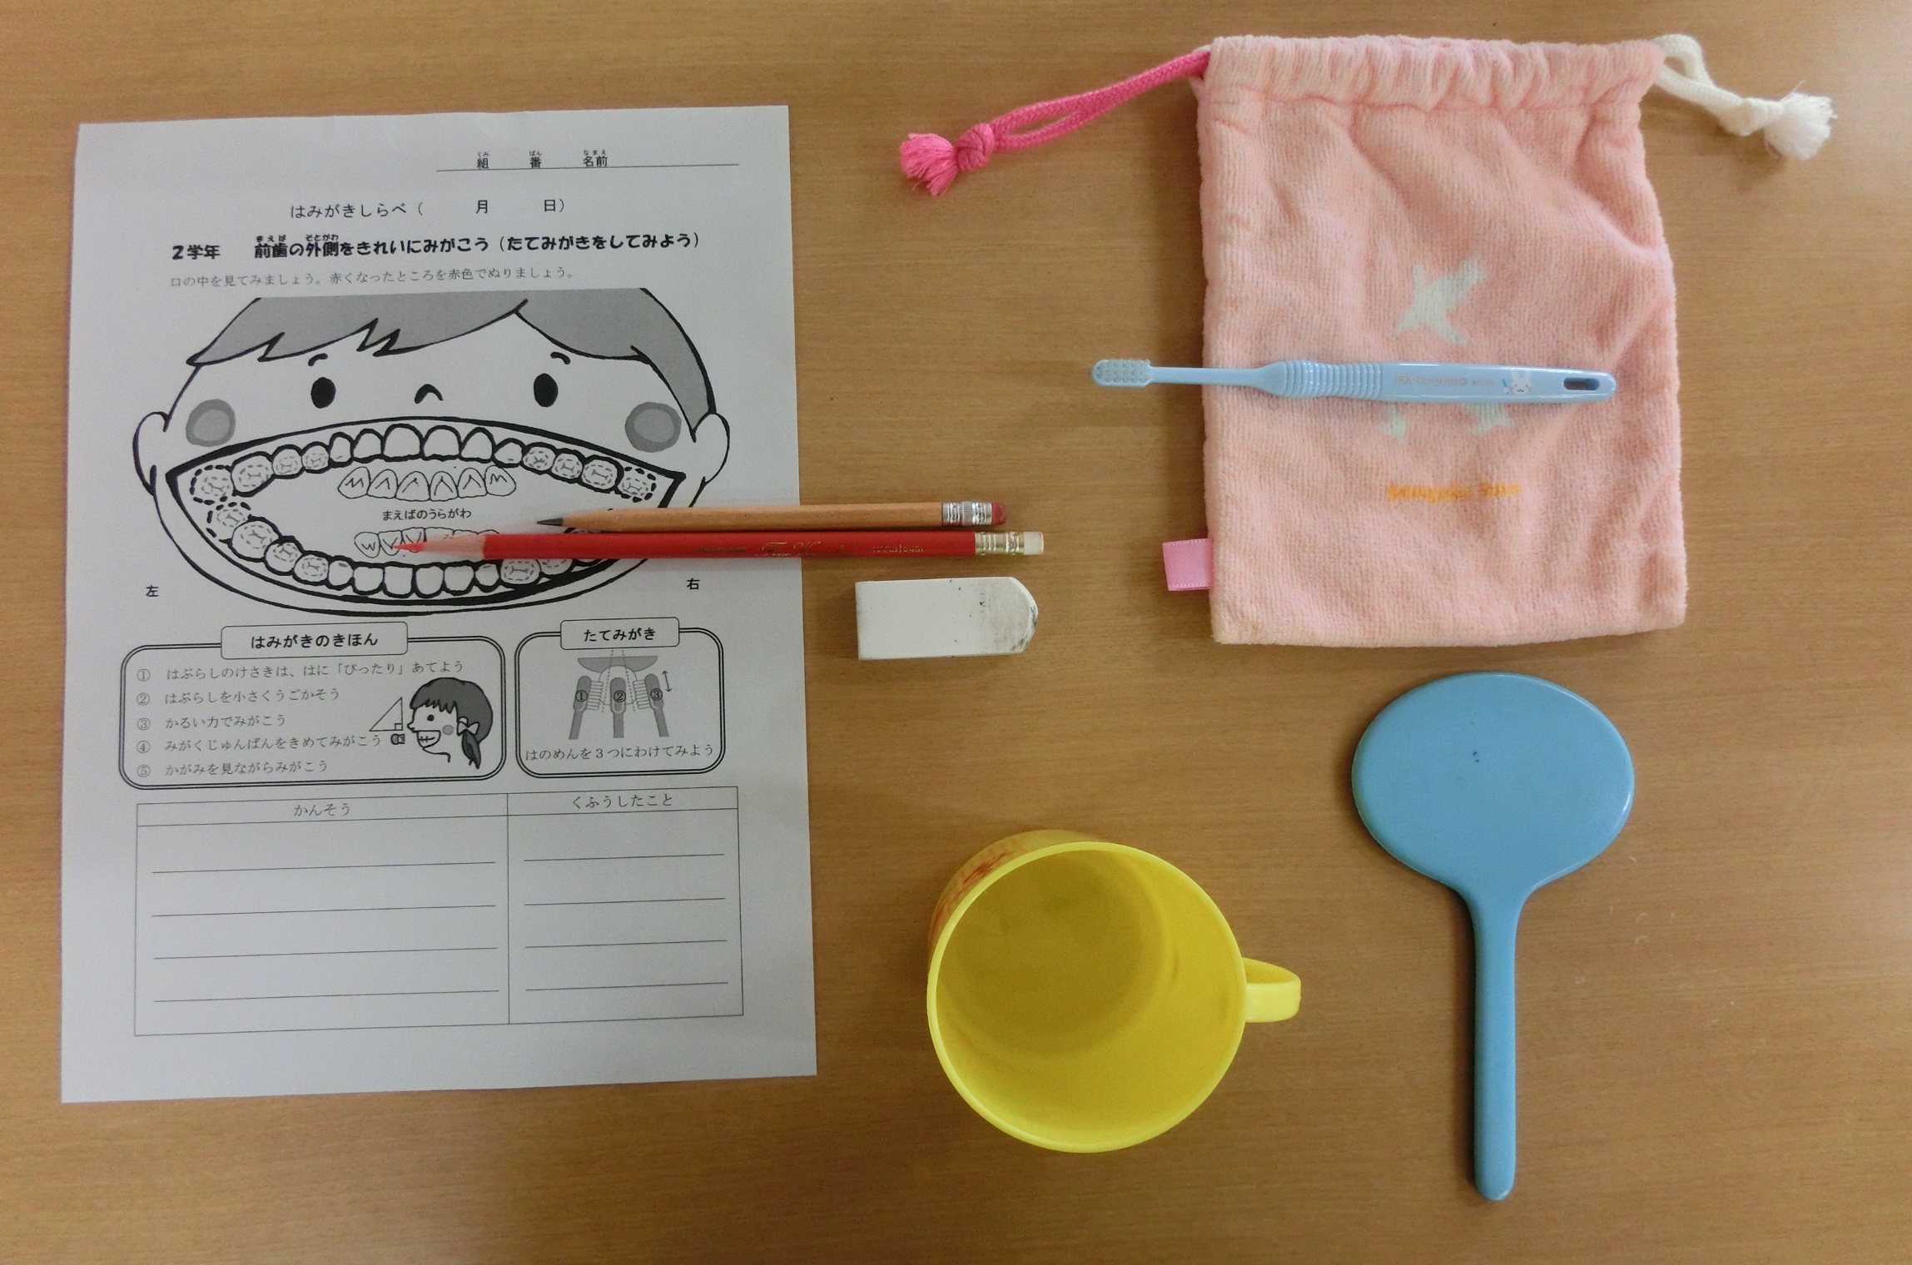
は
歯みがきしらべ
は せっと ふくろ
歯みがきセットの袋
は ぶ ら し
歯ブラシ
えんぴつ
鉛筆
あかえんぴつ
赤鉛筆
け ごむ
消しゴム
てかがみ
手鏡
こっぷ
コップ

Slide 3
歯みがき巡回指導
歯と口のけが

Slide 4
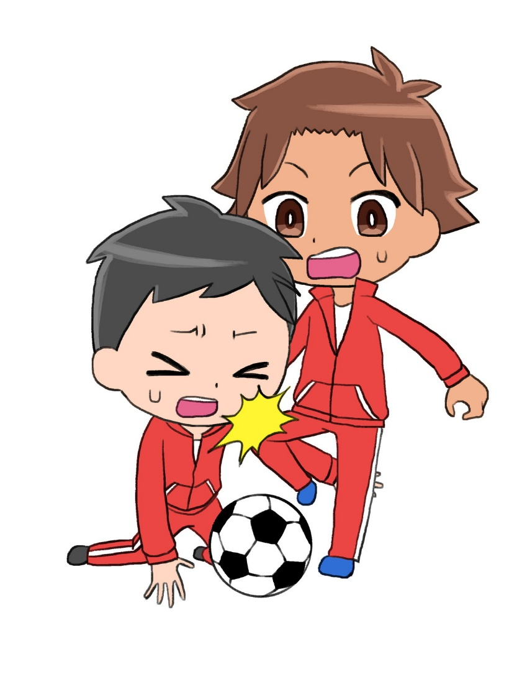
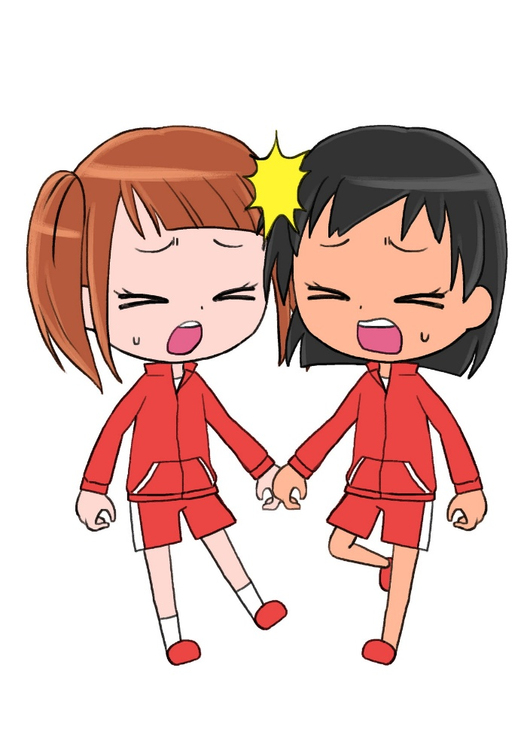
歯と口のけが
体育の時間、休憩時間、部活動中などに友達とぶつかったり器具や用具に衝突してけがをすることがあります。
Notes:
三重県歯科医師会
https://www.dental-mie.or.jp/hatokutinokenkou/illusthatokutinokega.html

Slide 5
中学生の歯と口のけがの原因は？
男
女
全体
転倒 人に衝突 物に衝突 相手の足・手が当たる
ラケットが当たる ボールが当たる その他
出典 中学校の原因別傷害発生割合/学校の管理下における歯・口のけが防止必携（独立行政法人日本スポーツ振興センター）

Slide 6
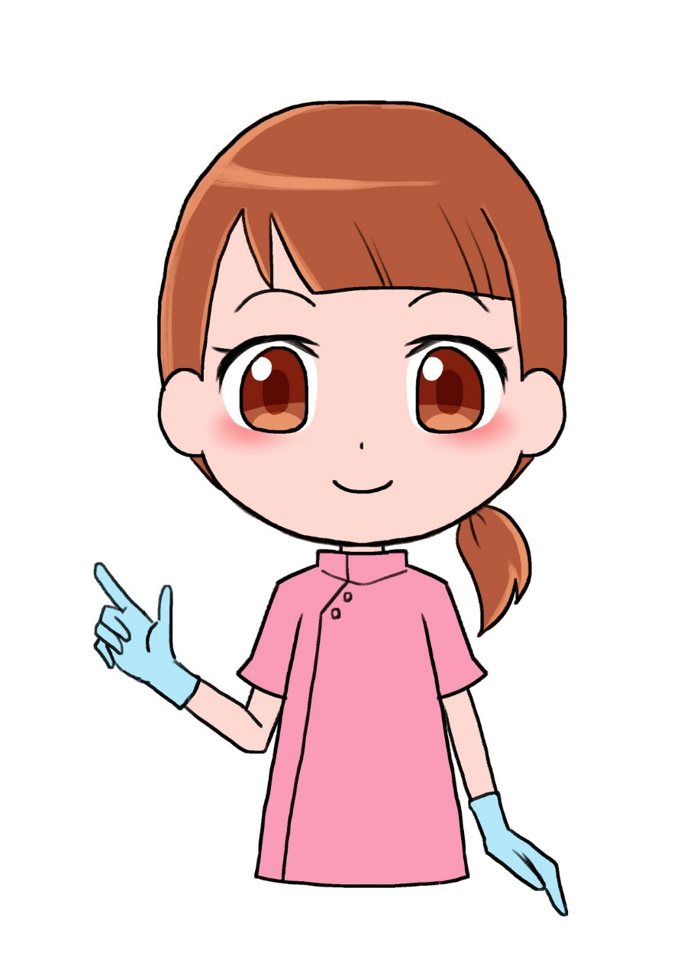
歯と口のけがの種類
１. 歯のけが
・歯の破折
・歯の脱臼
・歯の埋入
２. 唇、頬、舌、歯肉のけが
３. 顎の骨のけが
きゅう
あご
Notes:
いらすとや：https://www.irasutoya.com/

Slide 7
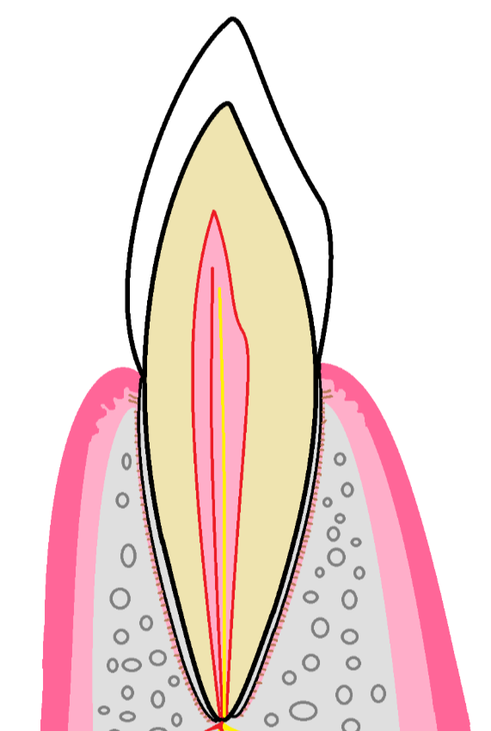
歯の断面図
歯は外側からエナメル質、象牙質、歯髄という組織からできています。
歯根膜は、歯を支える骨（歯槽骨）と歯の間にあり、歯と骨をしっかりつなぎとめる役割をしています。
歯槽骨
歯根膜
象牙質
セメント質
エナメル質
歯髄
Notes:
歯医者・歯科医院の無料素材
https://dentalsozai.blogspot.com/

Slide 8
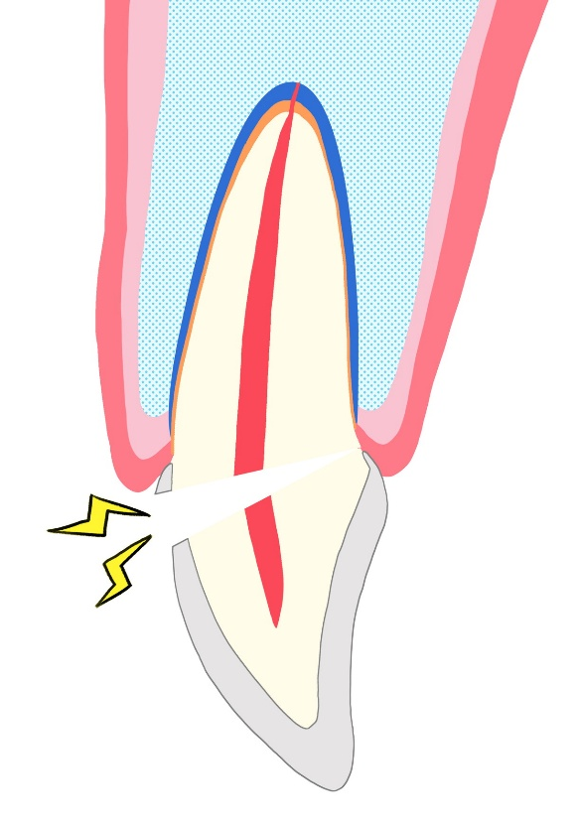
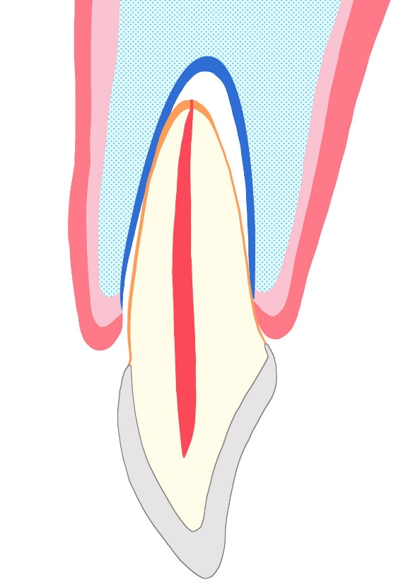
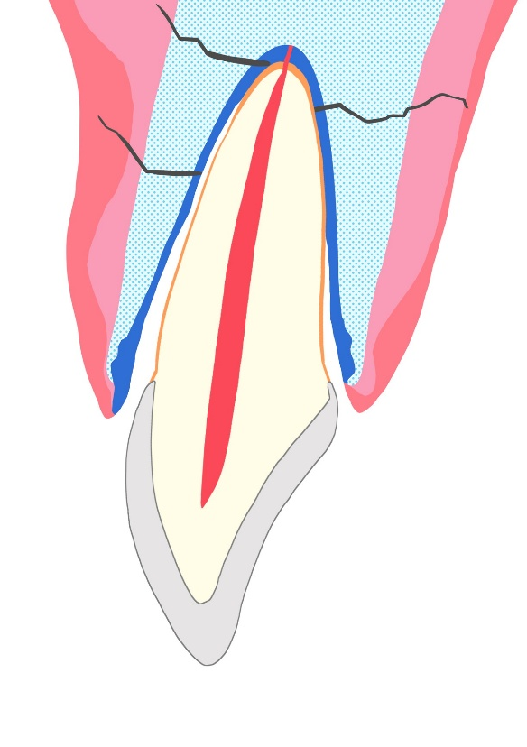
歯のけが
きゅう
破折
脱臼
埋入
力の程度や方向によって、さまざまな方向に割れたりひびが入ったりします。
歯の位置がずれてぐらつく場合や、完全に抜けてしまう場合があります。
歯が骨に食い込んでしまう場合もあります。
Notes:
三重県歯科医師会
https://www.dental-mie.or.jp/hatokutinokenkou/illusthatokutinokega.html

Slide 9
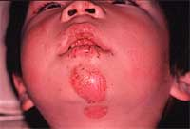
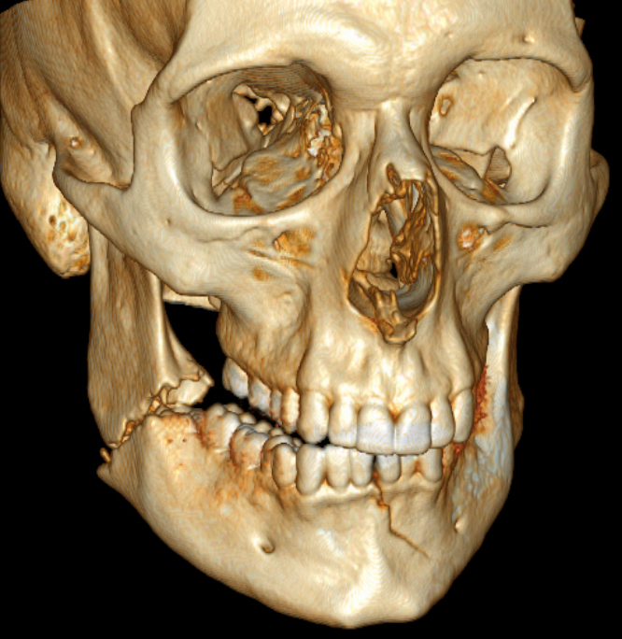
歯以外のけが
あご
唇、頬、舌、歯肉のけが
顎の骨のけが
Notes:
日本学校歯科医会から引用
https://www.nichigakushi.or.jp/dentist/119/correspondence.html
Wikipediaから引用
https://en.wikipedia.org/wiki/Mandibular_fracture

Slide 10
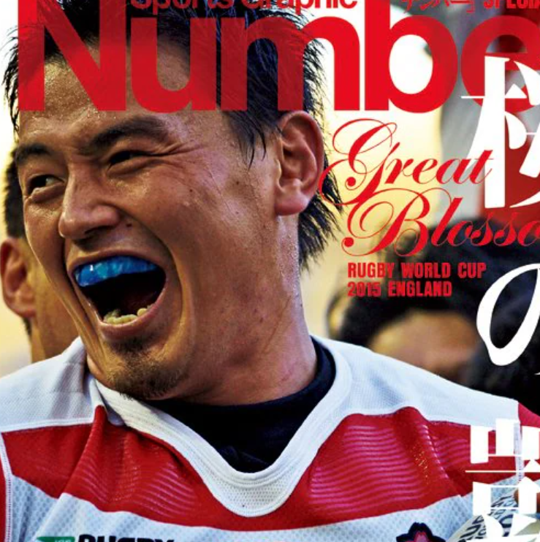
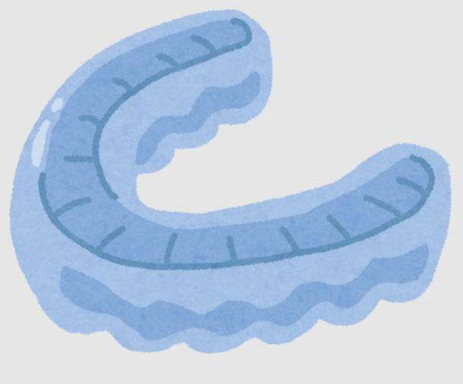
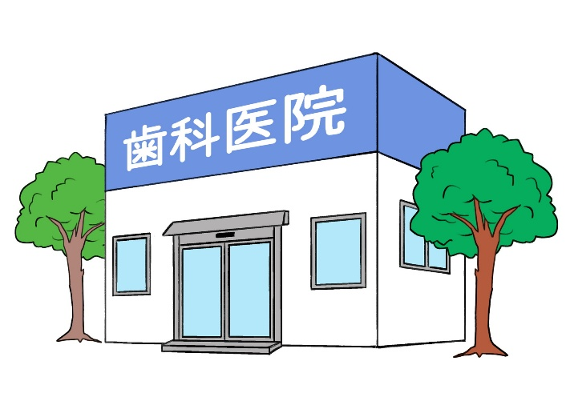
歯を守るマウスガード
運動やスポーツをするときに口の中に入れて、けがから歯を守ります。特に、一番けがが多い上の前歯をけがから保護します。
マウスガードは歯科医院で作れます。
Notes:
三重県歯科医師会
https://www.dental-mie.or.jp/hatokutinokenkou/illusthatokutinokega.html
NumberWebから引用
http://number.bunshun.jp/articles/-/824327

Slide 11
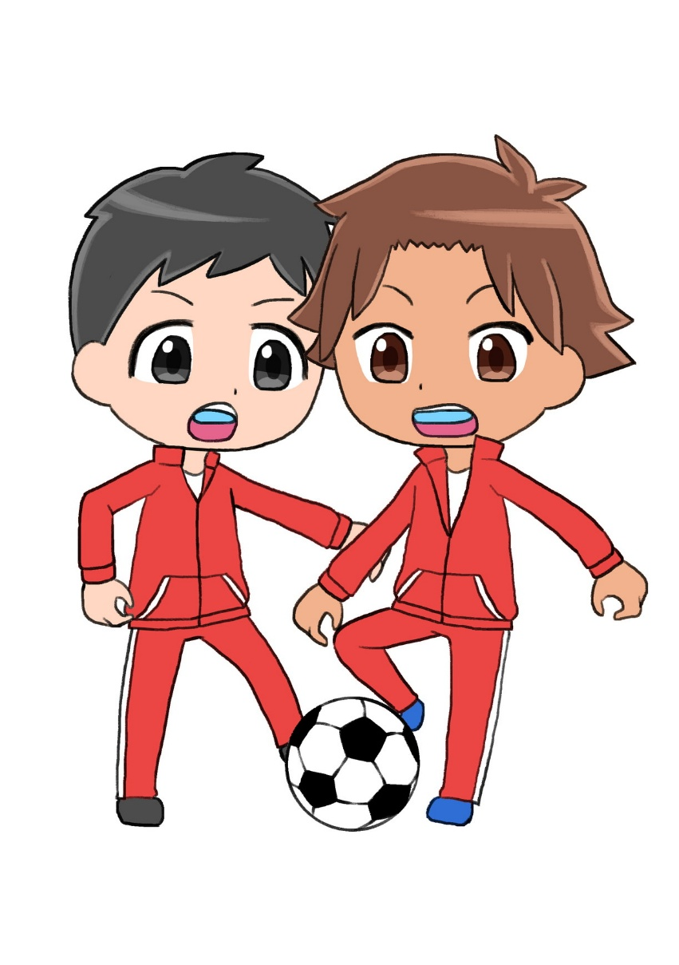
マウスガードの効果
１. 歯の保護
２. 歯が唇、頬、舌、歯肉など自分の口の
中を傷つけることを予防
３. 自分の歯が相手を傷つけることを予防
４. 顎の骨や関節への衝撃を和らげ、顎の
けがや脳しんとうなどを軽減、予防
あご
Notes:
三重県歯科医師会
https://www.dental-mie.or.jp/hatokutinokenkou/illusthatokutinokega.html

Slide 12
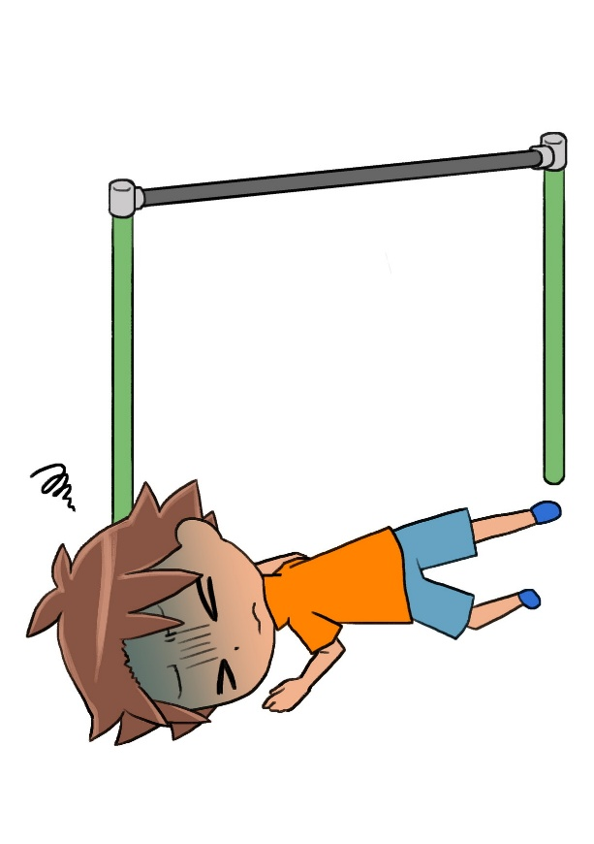
けがをしたらどうしたらいいの？
☑
☑
☑
意識があるかの確認
呼吸をしているかの確認
けがをチェック
近くにいる先生、大人を呼ぼう！
救急車の手配・AEDの使用、心肺蘇生法、止血処置
しんぱいそせい
Notes:
三重県歯科医師会
https://www.dental-mie.or.jp/hatokutinokenkou/illusthatokutinokega.html

Slide 13
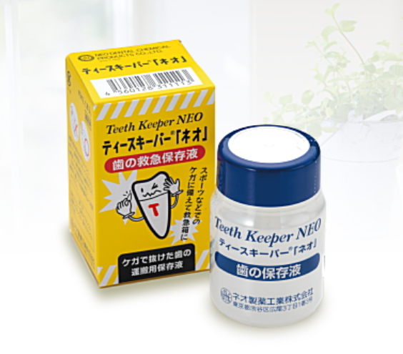

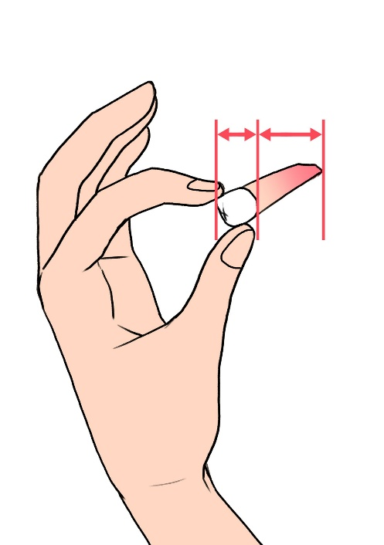
出血したり、歯が抜けてしまったら
１. まず止血する
（タオル・ハンカチ・ティッシュ
などでおさえて血を止める）
２. 歯を保存液に入れる
（保存液がなければ牛乳でもOK！）
・歯根（歯の根っこ）に触らない。
・抜けた歯やかけらは乾燥させない。
・抜けた歯やかけらは水洗しない。
Notes:
三重県歯科医師会
https://www.dental-mie.or.jp/hatokutinokenkou/illusthatokutinokega.html

Slide 14
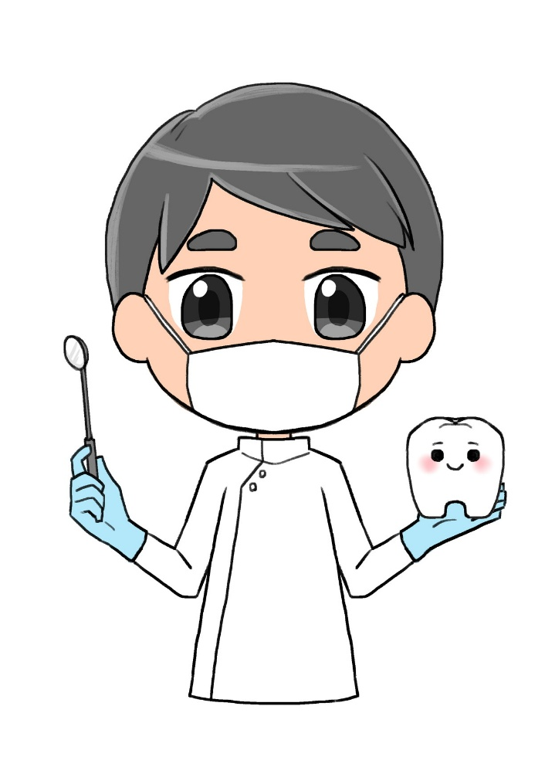
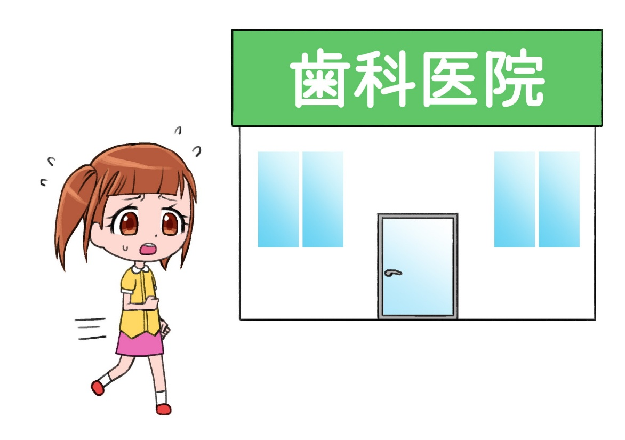
出血したり、歯が抜けてしまったら
３. 歯科医院に連絡する
抜けた歯は元に戻せる場合があります。
保存液に入れた抜けた歯やかけらを持って、できるだけ早く歯科医院を受診しましょう。
Notes:
三重県歯科医師会
https://www.dental-mie.or.jp/hatokutinokenkou/illusthatokutinokega.html

Slide 15
歯は失ったら取り戻せない大切なもの
～けがの実態と注意事項～
【実態】
・自分の不注意や悪ふざけが原因のけがが多く発生しています。
・学校では休憩時間に一番多くけががおきています。
【注意事項】
・運動やスポーツをするときはルールを守りましょう。
・安全に活動できるように、まわりに気を配りましょう。

Slide 16
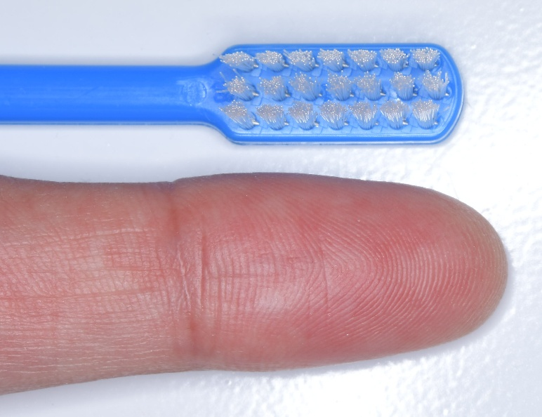
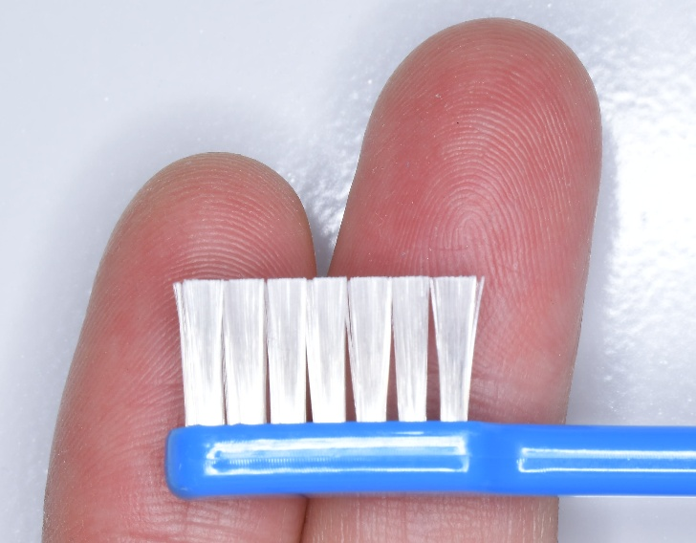
歯ブラシの選び方
☑ヘッドの大きさは？
毛束：3列くらい（約８～９mm ）
長さ：人差し指の第一関節位
（約15～２0mm）
8～9
mm
☑毛の硬さは？
15～20mm
「ふつう」がおすすめです。
「やわらかめ」は、
よごれは落ちにくくなります。
Notes:
写真提供：井笹歯科医院

Slide 17
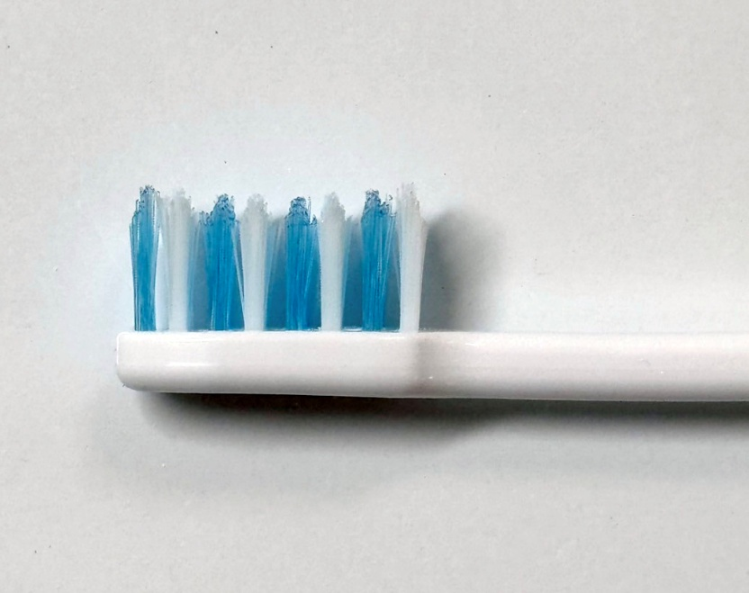
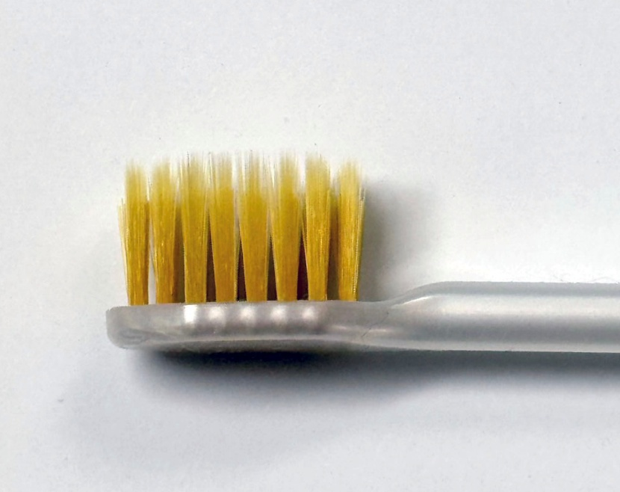
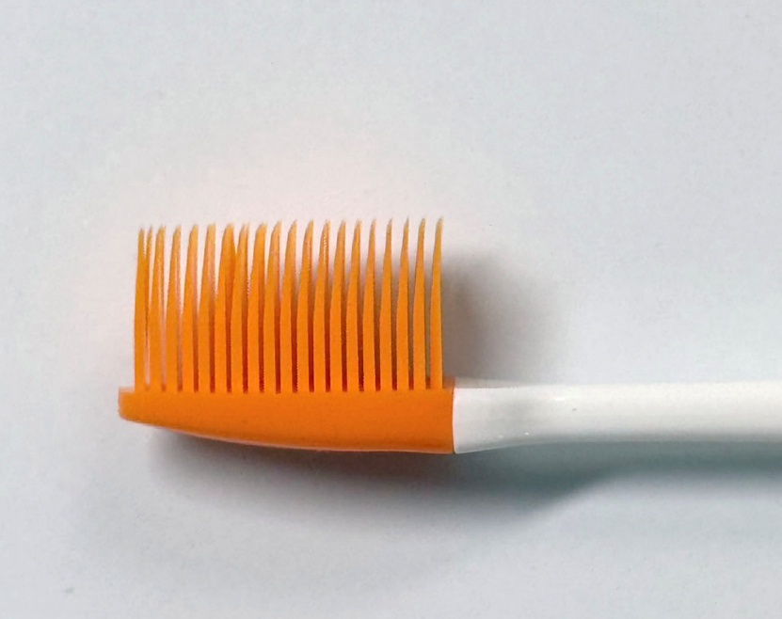
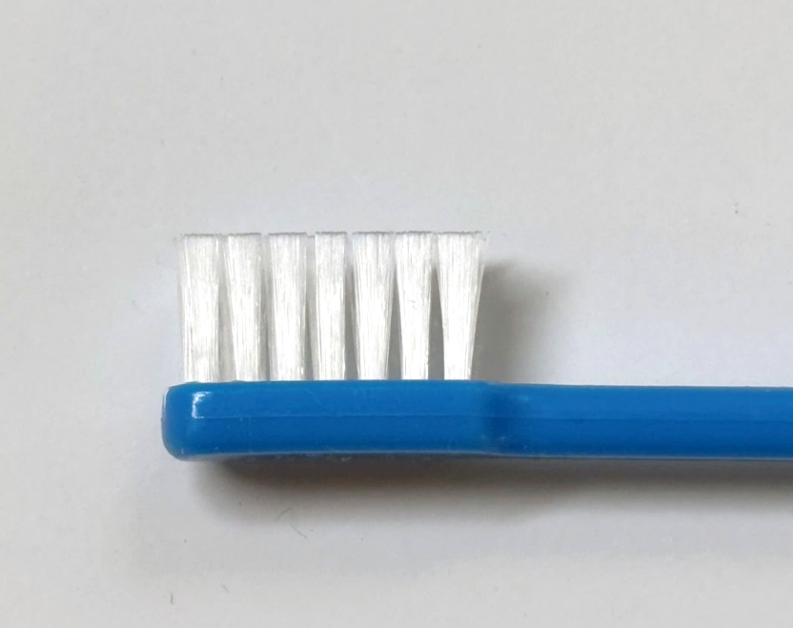
歯ブラシの選び方
Notes:
写真提供：井笹歯科医院

Slide 18
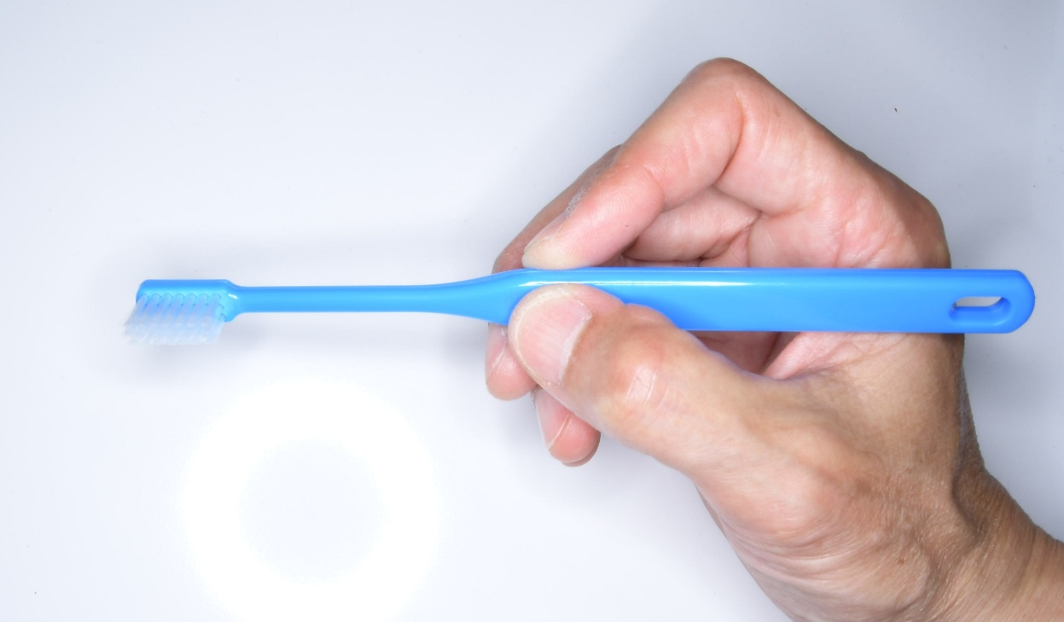

歯ブラシの持ち方
軽く持ってみがきましょう。
（強くにぎると、力が入り
すぎてしまいます）
手鏡を見て、歯ブラシのあたる場所を確認しながらみがきましょう！
Notes:
写真提供：井笹歯科医院
手鏡：いらすとやから引用
https://www.irasutoya.com/2014/07/blog-post_6059.html

Slide 19
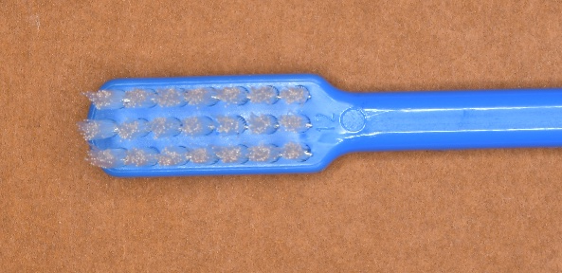
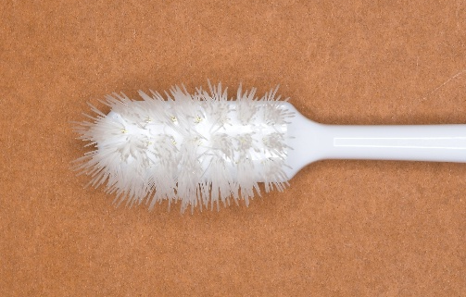
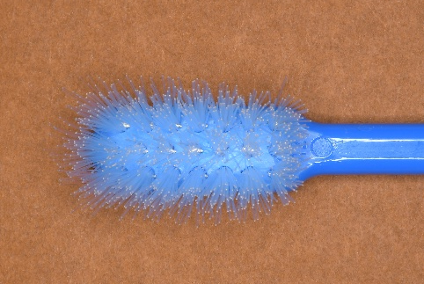
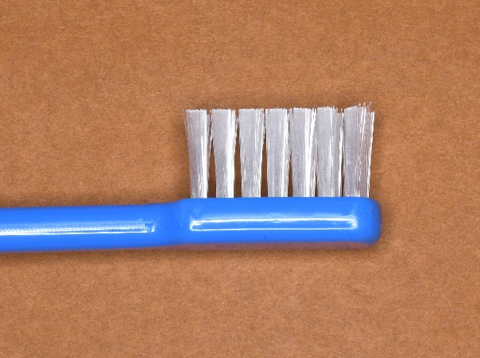
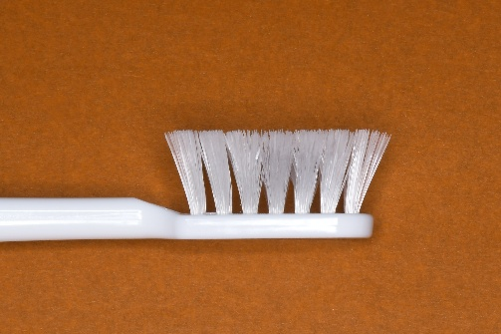
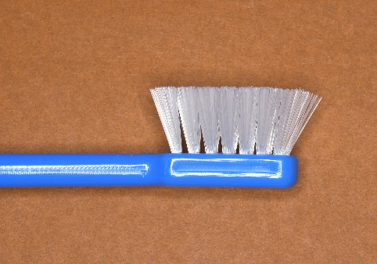
歯ブラシの交換時期は？
歯垢がうまく落とせない歯ブラシ
歯垢が落とせる歯ブラシ
しこう
しこう
歯ブラシは1か月を目安に交換しましょう！
Notes:
写真提供：井笹歯科医院

Slide 20
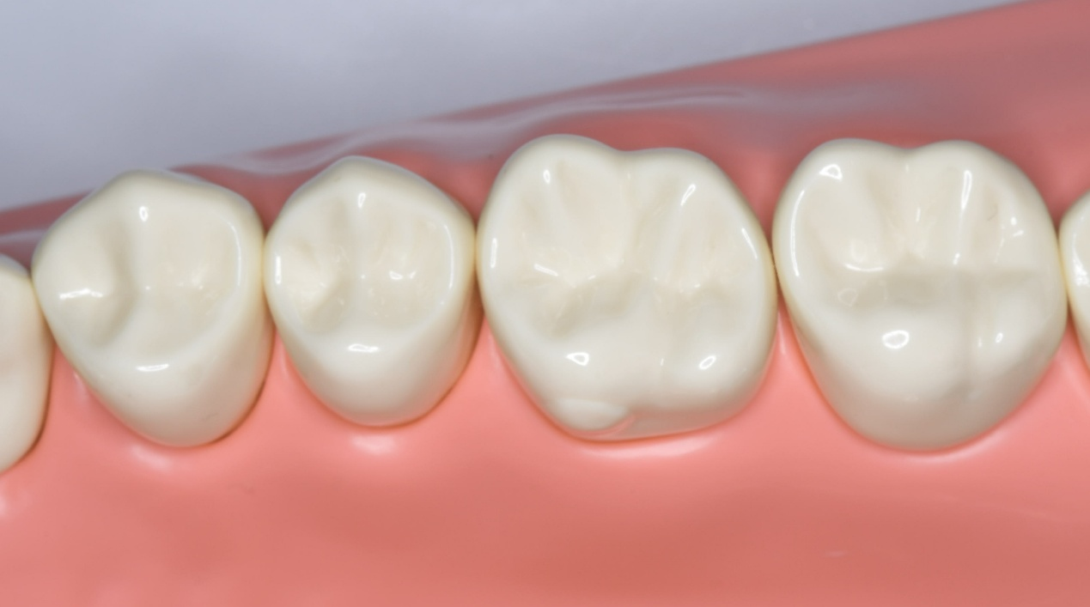
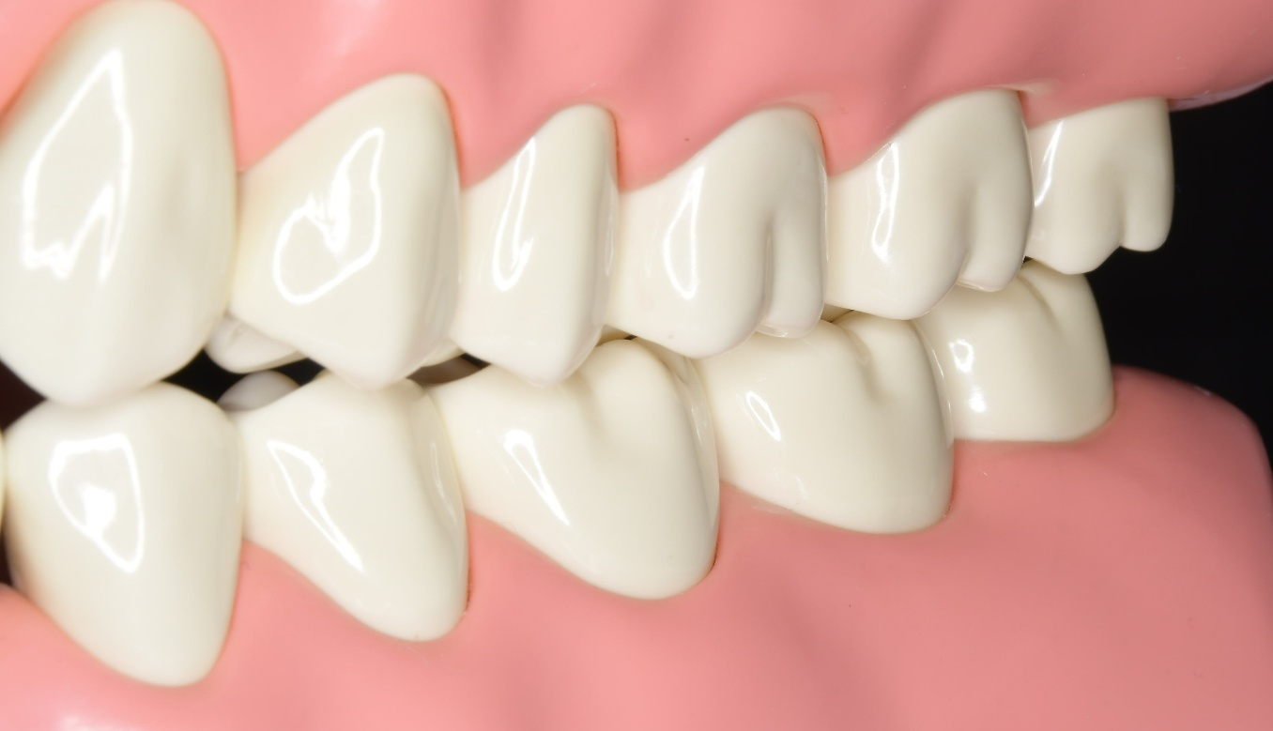
歯垢が残りやすいところは？
歯と歯肉のさかい目
かみ合わせ
歯と歯の間
Notes:
写真提供：井笹歯科医院

Slide 21
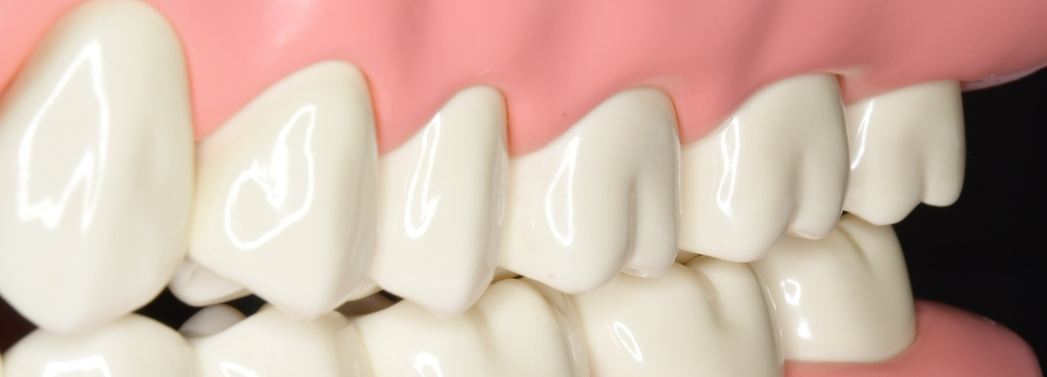
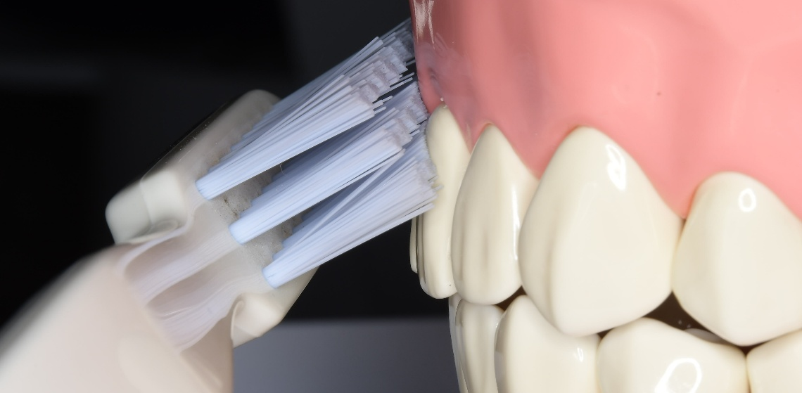
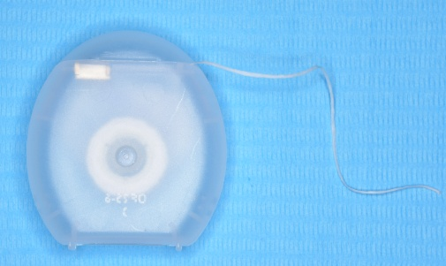
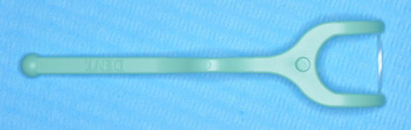
歯垢が残りやすい部位の掃除について
歯と歯肉のさかい目
歯と歯の間
歯と歯の間は、歯ブラシだけでは汚れがとれません。
歯と歯肉のさかいめに当てて
1か所20回軽く小さく動かしましょう。
ホルダー付き
デンタルフロス
デンタルフロス

Slide 22
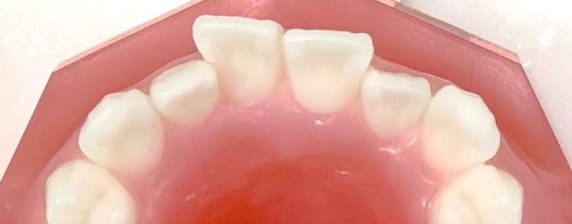
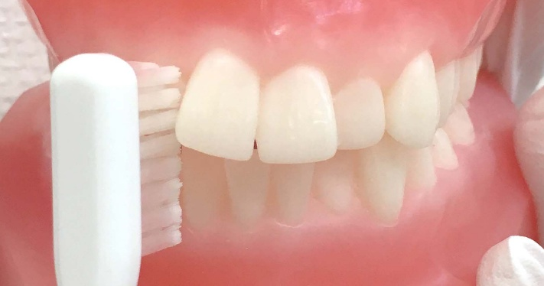
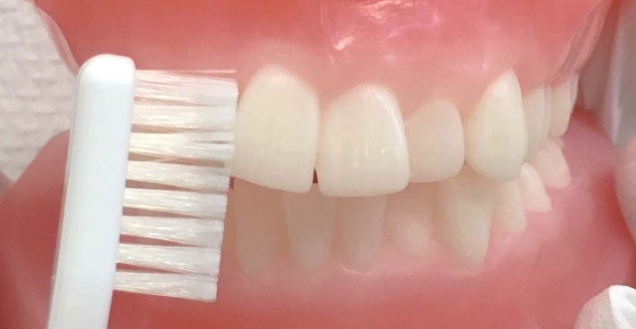
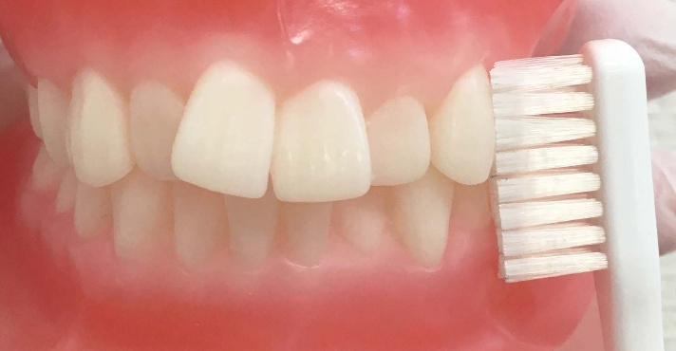
歯ブラシのあて方・動かし方を工夫しましょう
引っこんでいる歯
飛び出している歯
となりの歯の側面
と
そく
歯が重なっている部分
にも毛先を入れる
そく
飛び出したり、引っ
こんでいる歯の側面も
側面にも歯ブラシが
直角に当たるように

Slide 23
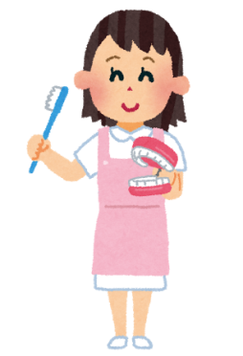
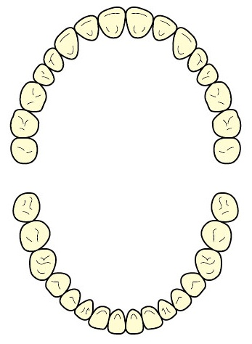
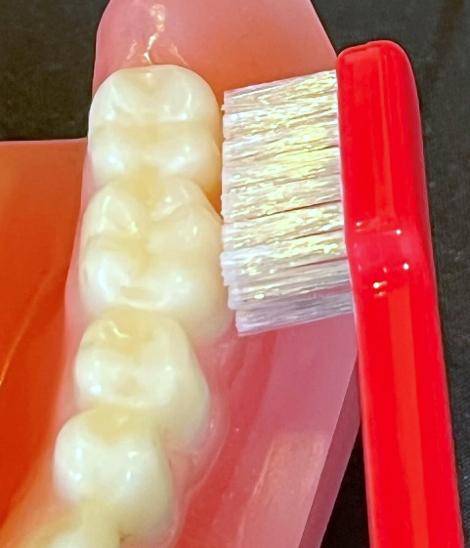
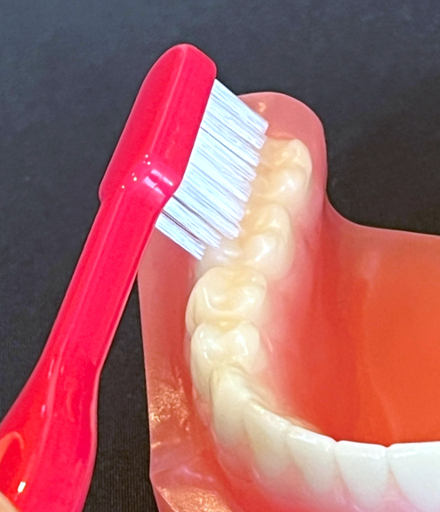
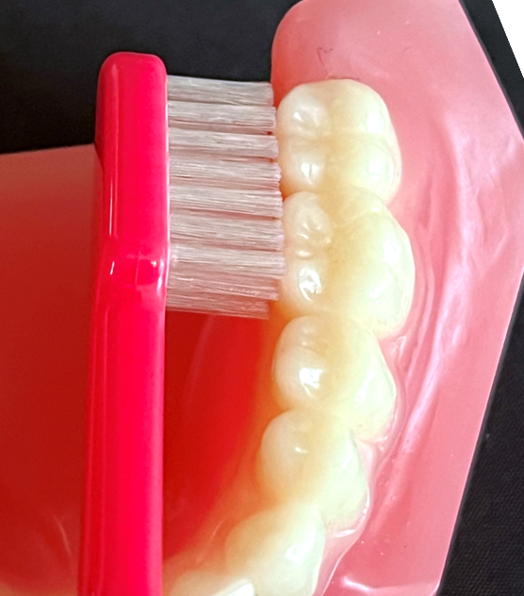
みがく順番を決めてみがきましょう
上の歯
おもて側
かみ合わせ
右
左
うら側
下の歯
Notes:
歯科素材.com：歯式
https://www.dental-sozai.com/illust.html?illust_id=1440

Slide 24
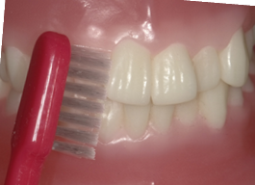
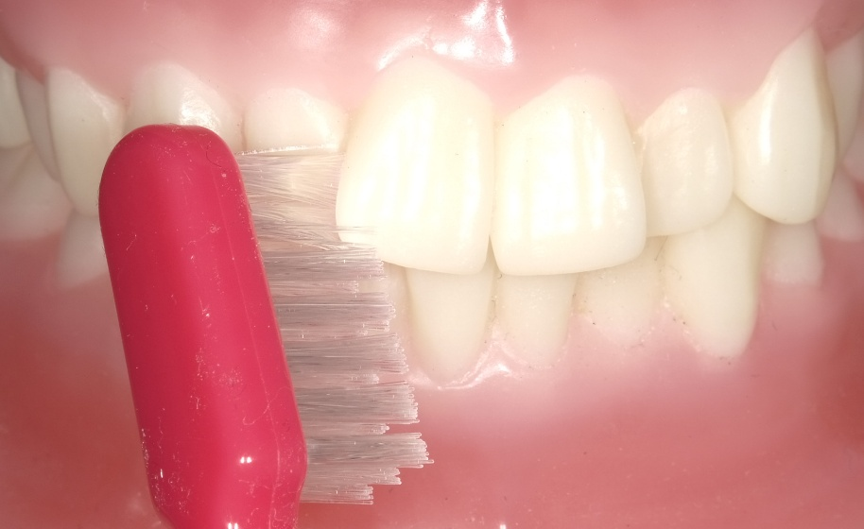
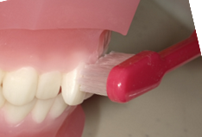


歯ブラシのいろんな部分を使い分けよう
わ き
つまさき
全 面
かかと
わ き

Slide 25

第二大臼歯はむし歯になりやすい
中高生で増えるむし歯は・・・
①第二大臼歯 と ②歯と歯の間
きゅう
きゅう
第二大臼歯は
きゅう
第一大臼歯の奥に生える

Slide 26


第二大臼歯のみがき方
きゅう
第一大臼歯のときと同様に
「つっこみみがき」で
みがきましょう。
口は軽く開き、
歯ブラシを横から入れて
第二大臼歯だけに当てるように
きゅう
Notes:
いらすとや：歯科衛生士
https://www.irasutoya.com/

Slide 27


フッ化物入り歯みがき剤で歯を強く！
1.5～2cm
－効果的な使い方－
☑ 就寝前を含めて1日2回使う
☑ 使う量は1.5cmから2ｃｍ程度（6歳から）
☑ フッ化物濃度は1400～1500ｐｐｍF （6歳から）
フッ化物入り
☑ うがいは少量の水で1回
☑ 歯みがき後１～２時間は飲食を控える
日本口腔衛生学会・日本小児歯科学会・日本歯科保存学会・日本老年歯科医学会推奨（2023年1月）
Notes:
いらすとや：歯ブラシ
https://www.irasutoya.com/
イラストせんせい：歯磨き粉
https://irasuto-sensei.com/25983/

Slide 28



デンタルフロスの種類と特徴
ホルダー付きデンタルフロス
（ホルダー付きタイプ）
デンタルフロス
（糸のみのタイプ）
・初めてでも使いやすい
・使い慣れないと難しい
・使い捨てなので衛生的
・価格が安い
Y字型
F字型
・奥歯に届きやすい
・柄が太く持ちやすい
・奥歯には、使いにくい
・価格が安い
・柄が細く持ちにくい
Notes:
写真提供：井笹歯科医院

Slide 29




デンタルフロスの動かし方
ゆっくり前後に
動かしながら入れる
左側の歯に添わせて
上下に動かす
右側の歯に添わせて
上下に動かす
ゆっくり前後に
動かしながら出す

Slide 30


授業終了後はその都度
パソコンからデータを削除してください。
“ダウンロード”フォルダを開く
教材のファイルをごみ箱に入れる
ごみ箱のアイコンを右クリックして、ごみ箱を空にする
1. 2. 3.

